Slide 3
목 차
12.1
확률과정
12.2
푸아송 과정
12.3
마코프 연쇄

Slide 4
12.1 확률과정

Slide 5
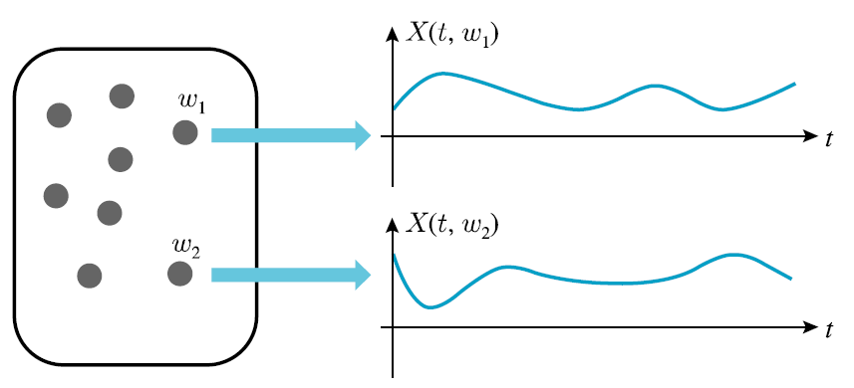
확률과정
주식 가격이 개장할 때와 폐장 할 때의 가격이 동일하더라도,
개장한 이후로 폐장할 때까지 주식 가격은 시간에 따라 등락을 거듭한다.
따라서 주식 가격이 오르거나 내릴 확률은 시간에 따라 달라진다.
즉, 확률은 시간의 함수로 생각할 수 있다.
표본공간 안의 각 표본점을 숫자로 나타내는 확률변수 X는 시간 t의 함수 X(t)이고, 시간 t에 따라 확률변수 X(t)의 확률분포가 다르게 나타난다.

Slide 6
확률과정
예
유투브에 올라온 어떤 동영상의 조회 횟수가 기본 단위인 1초에 평균 4번인 푸아송분포에 따른다고 하면, 조회 횟수는 X ~ P(4)이다.
0.5초 동안 이루어진 조회 횟수를 X(0.5)라 하면, X(0.5) ~ P(2)이다.
확률질량함수 :
일반적으로, t초 동안 이루어진 조회 횟수를 X(t)라 하면, X(t) ~ P(4t)이다.
확률질량함수 :

Slide 7
확률과정의 정의
표본함수^{sample function} : 특정한 표본점 w에 대한 시간의 함수
X(t, w) : T×S → R
확률과정^{stochastic process} : 다음과 같은 표본함수들의 집합
{X(t, w) : t ∈ T, w ∈ S}
확률과정을 간단히 {X(t) : t ∈ T }로 나타낸다.
이산 시간 확률과정discrete time stochastic process : T = {0, 1, 2, …}인 확률과정으로 X(t)를 간단히 X_{n}, n = 0, 1, 2,…으로 나타낸다.
연속 시간 확률과정continuous time stochastic process : T = [0, ∞)인 확률과정

Slide 8
확률과정의 정의
표본함수는 확률과정에 따른 실험에서 나타날 수 있는 시간 함수 중 하나이다.
예
1에서 20까지 번호가 붙여진 20명의 산악회 회원들이 등반할 때, X(t, w)는 w회원에 대한 t 시간 후의 호흡량이라 하자.
X(2, 15) : 15번 회원에 대한 2시간 후의 호흡량
X(2, w) : 2시간이 지난 후, 각 회원들의 호흡량
X(t, 15) : 15번 회원의 t시간이 지난 후의 호흡량

Slide 9
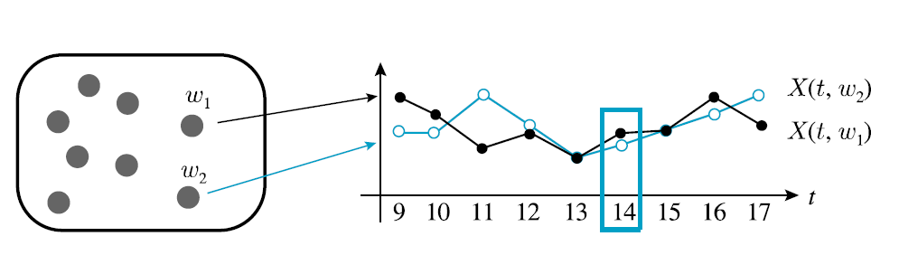
확률과정의 정의
예
개장 이후 매 시간마다 증권회사에서 거래되는 모든 주식 중에서 특정한 회사의 주식 거래량을 X(t)라 하면, 확률과정 X(t)는 이산 시간 확률과정이다.
아래 그림은 특정한 두 회사 w₁과 w₂에 대한 시간대별 주식 거래량을 나타내며, 14시의 주식 거래량은 X(14, w₁), X(14, w₂)이다.

Slide 10

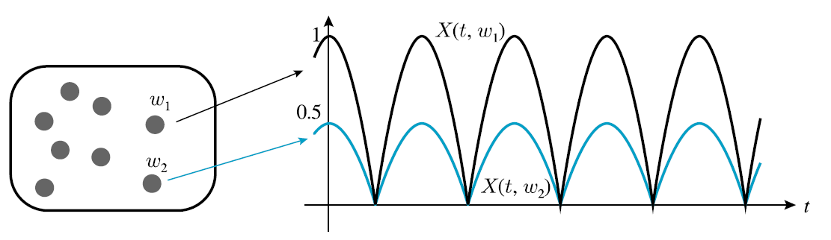
확률과정의 정의
예
확률변수 A ~ U(0, 1)에 대하여 이라 하면, X(t, w)는 진폭이 A가 균등분포를 이루는 정류사인신호를 나타낸다.
A(w₁) = 1, A(w₂) = 0.5이면, 표본함수가 아래와 같은 연속 시간 확률과정을 나타낸다.

Slide 11
확률과정의 정의
도착 셈과정^{arrival counting process} : N(t)가 시각 t까지 어떤
특정한 사건이 발생한 횟수를 나타내는 확률과정 {N(t) : t ≥ 0}
도착 셈과정의 특성
① N(0) = 0
② N(t)는 음이 아닌 정수이다.
③ t ≥ s이면 N(t) ≥ N(s)이다.
④ t ≥ s이면 N(t) - N(s)는 시간 구간 (s, t]에서 발생한 사건의 횟수이다.

Slide 12
확률과정의 정의
서로 다른 시간 구간에서 발생한 사건의 수가 독립인 셈과정은 독립증분^{independent increments}을 갖는다고 한다.
-
서로 다른 시간 구간 (0, s]와 (s, t]에서 발생한 사건의 수가 독립인 셈과정은 독립증분을 갖는다.
즉, t₀ < t₁ < t₂ < … < t_{n}에 대하여 다음 증분
N(t₀), N(t₁) – N(t₀), N(t₂) – N(t₁), N(t₃) – N(t₂), … , N(t_{n}) – N(t_{n-1})
이 독립인 셈과정을 의미한다.

Slide 13
확률과정의 정의
동일한 시간 구간에서 발생한 사건의 횟수가 동일한 확률분포를 갖는 경우에 정상증분^{stationary increments}을 갖는다고 한다.
-
정상증분을 갖는 셈과정은 길이가 같고 서로 다른 시간 구간 (t₁, t₁ + s]와 (t₂, t₂ + s] 에서 발생한 사건의 수 N(t₁+s) – N(t₁)과 N(t₂+s) – N(t₂) 는 동일한 확률분포를 갖는다.
정상증분과 독립증분을 모두 갖는 셈과정을 정상독립증분stationary independent increments을 갖는다고 한다.

Slide 14
확률과정의 예
다음 조건을 만족하는 확률과정 {X_{n} : n = 0, 1, 2, … } 를 베르누이과정^{Bernoulli process}이라 한다.
① X_{n} 은 i.i.d이다.
② X_{n} ~ B(1, p)이다. 즉, X_{n}의 확률질량함수는 다음과 같다.

Slide 15
확률과정의 정의
다음 조건을 만족하는 확률과정 {N(t) : t ≥ 0}을 재생과정^{mrenewal process}이라 한다.
① 모든 n = 1, 2, … 에 대하여 X_{n}은 음이 아닌 i.i.d 확률변수이다.
② , n = 1, 2, … 이다. 즉, S_{n}은 n번째 사건이 발생할 때까지 걸리는 시간으로 생각할 수 있다.
③ N(t) = sup{n : S_{n} ≤ t}, 즉 N(t) ≥ n ⇔ S_{n} ≤ t이다.
즉, n번째 사건이 발생할 때까지 걸리는 시간이 t를 초과하지 않을 필요충분조건은 시각 t까지 발생한 사고 횟수가 n 이상이다.

Slide 16
확률과정의 정의
다음 조건을 만족하는 확률과정 {X(t) : t ≥ 0}을 마팅게일^{martingale}이라 한다.
① 모든 t ≥ 0에 대하여 E(|X(t)|) < ∞이다.
② X(t)는 독립증분을 갖는다.
③ t₁ < t₂ < t₃ < … < t_{n+1} 과 a₁, a₂, … , a_{n}에 대하여 다음이 성립한다.
마팅게일은 공정한 게임에 대한 모형으로 많이 사용된다.

Slide 17
확률과정의 정의
다음 조건을 만족하는 확률과정 {X(t) : t ≥ 0}을 브라운 운동과정^{Brownian motion process}
이라 한다.
① X(0) = 0이다.
② X(t)는 정상독립증분을 갖는다.
③ 모든 t > 0에 대하여 X(t + s) - X(s) ~ N(0, b²t)이다.
브라운 운동과정은 가스 또는 용액 안에 들어 있는 입자의 운동뿐만 아니라 전기적 소음에 대한 모형으로 사용한다.

Slide 18
확률과정의 정의
t₁ < t₂ < t₃ < … < t_{n} < t에 대하여 다음을 만족하는 확률과정 {X(t) : t ≥ 0}을 마코프과정^{Markov process}이라 한다.
즉, X(s)가 주어졌을 때, t > s에 대하여 X(t)는 u < s에 대하여 X(u)에 영향을 받지 않는다.
이것은 확률과정의 현재 상태가 정확히 알려졌을 때, 미래 어느 시점에서 입자의 자취에 대한 확률은 과거의 자취에 대하여 알려진 정보에 영향을 받지 않음을 나타낸다.

Slide 19
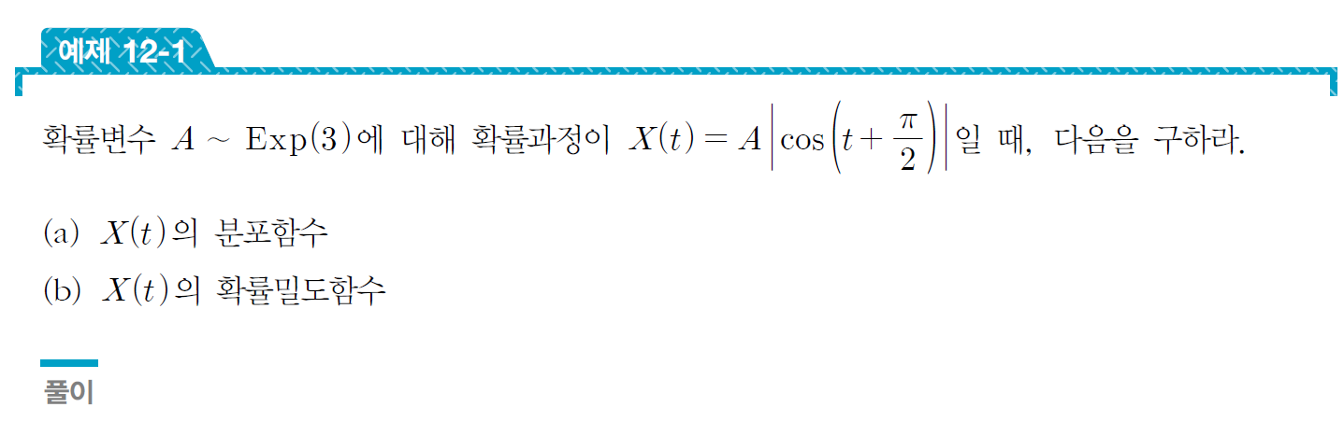
확률과정의 정의
(a) A ~ Exp(3)이므로 확률변수 A의 분포함수는 F_{A}(a) = 1 – e^{-3a}, a > 0이다.
그리고 모든 t에 대하여 X(t) ≥ 0이므로 x < 0이면 P[X(t) ≤ x ] = 0
x ≥ 0이면 이면 다음을 얻는다.

Slide 20
확률과정의 정의
그러므로 일 때, X(t)의 분포함수는 다음과 같다.
(b) 일 때, X(t)의 확률밀도함수는 다음과 같다.
한편 , 즉 t = nπ이면 확률변수 A의 크기에 관계없이 X(t) = 0이고,
따라서 X(t)의 확률밀도함수는 디락의 델타함수가 된다. 즉, f_{X(t)}(x) = δ(x)이다.

Slide 21
12.2 푸아송과정

Slide 22
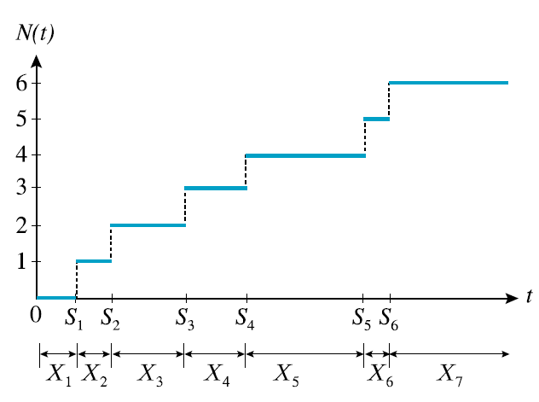
푸아송과정의 정의
N(t)를 시간 구간 (0, t]에서 특정한 사건이 발생한 횟수라 하면, {N(t) : t ≥ 0}는 셈과정이고, 아래 그림과 같다.
X₁ : 특정한 사건을 관찰하기 시작하여 첫 번째 사건이 발생할 때까지 경과 시간
X_{n}: n – 1번째 사건이 발생한 이후로 n번째 사건이 발생할 때가지 걸리는 시간
이때 {X_{n} : n = 1, 2, 3, …}을 중간도착시간열^{sequence of interarrival times} 이라 한다.

Slide 23
푸아송과정의 정의
대기시간 ^{waiting time} : n번째 사건이 발생할 때까지 걸리는 시간
N(t) – N(s) : 시간 구간 (s, t]에서 관찰된 사건의 횟수
푸아송과정^{Poisson process}은 다음 세 조건을 만족하는 셈과정
{N(t) : t ≥ 0}을 비율 λ인 푸아송과정이라 한다.
① N(0) = 0이다.
② N(t)는 독립증분을 갖는다.
③ 길이가 t인 임의의 시간 구간에서 발생한 사건의 수는 평균 λt인 푸아송분포에 따른다.

Slide 24
푸아송과정의 정의
NOTE
조건 ①의 의미 : 최초 관찰한 시각에서 사건이 발생하지 않는다.
조건 ②의 의미 : 시간 구간 (s, s + t] 사이에 관찰된 횟수는 시각 s 이전에 관찰된 횟수에 독립이다. 즉, N(t + s) – N(s)는 {N(u) : u ≤ s }에 독립이다.
조건 ③의 의미 : 푸아송과정은 정상증분을 갖는다.
비율 λ인 푸아송과정을 다음과 같이 정의할 수 있으며, 앞의 정의와 동치이다.
다음 조건을 만족하는 셈과정을 비율 λ인 푸아송과정이라 한다.
① N(0) = 0이다.
② N(t)는 정상증분과 독립증분을 갖는다.
③ P[N(h) = 1] =λh + ο(h)
④ P[N(h) ≥ 2] = ο(h)
을 만족하는 함수 f를 o(h)로 나타낸다.

Slide 25
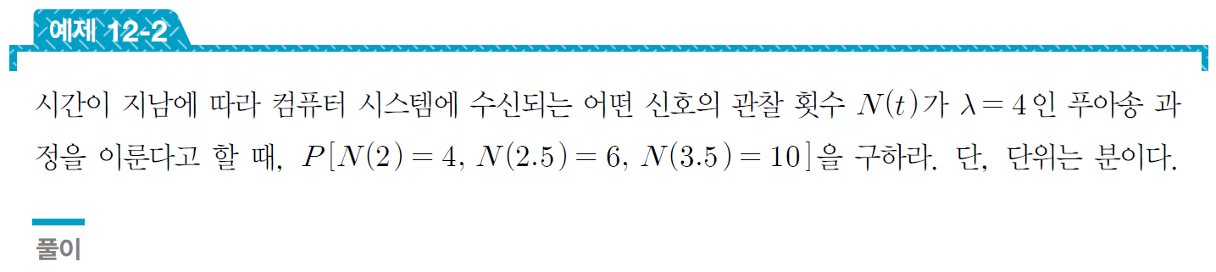
푸아송과정의 정의
사건 [N(2) = 4, N(2.5) = 6, N(3.5) = 10]은 처음 2분 동안 4건, 2.5분까지 6건, 3.5분까지 10건이 발생하는 것을 의미하며, 따라서 시간 구간 (0, 2]에서 4건, (2, 2.5]에서
2건, (2.5, 3.5]에서 4건이 수신된다.
즉, 주어진 사건은 다음과 같이 표현할 수 있다.
[N(2) = 4, N(2.5) - N(2) = 2, N(3.5) – N(2.5) = 4]
그러므로 푸아송과정의 독립성에 의해 다음을 얻는다.

Slide 26
푸아송과정의 정의
푸아송과정의 정상성에 의해 다음을 얻는다.
한편 λ= 4이므로 N(t) ~ P(4λ)이고 N(2), N(0.5), N(1)은 각각 다음 분포에 따른다.
N(2) ~ P(8), N(0.5) ~ P(2), N(1) ~ P(4)
따라서 푸아송 확률표로부터 다음을 얻는다.
그러므로 구하고자 하는 확률은 다음과 같다.

Slide 27
사건 발생시간의 분포
비율 λ인 푸아송과정에서
첫 번째 사건이 발생할 시각이 t를 초과하기 위한 필요충분조건은 [0, t]에서 사건이 발생하지 않는 것이다. 따라서 첫 번째 사건이 발생할 시각이 t를 초과할 확률은 다음과 같다.
즉, 첫 번째 사건이 발생할 때까지 걸리는 시간 X₁에 대해, X₁ ~ Exp(λt)

Slide 28
사건 발생시간의 분포
시각 s에서 첫 번째 사건이 발생했다는 조건 아래서 X₂ > t일 조건부 확률 :

Slide 29
사건 발생시간의 분포
첫 번째 사건이 발생한 이후로 두 번째 사건이 발생할 때까지 걸리는 시간 X₂에 대해 X₂ ~ Exp(λt), X₁과 X₂는 독립
동일한 방법으로 n – 1번째 사건과 n번째 사건 사이의 시간 X_{n}에 대해 X_{n} ~ Exp(λt)
중간도착시간열 {X_{n} : n = 1, 2, 3, …}은 모수 λ인 i.i.d 지수분포 확률변수이다.

Slide 30
사건 발생시간의 분포
n번째 사건이 발생할 때까지 걸리는 총 대기시간 S_{n} = X₁+ X₂ + … + X_{n}은 다음과 같은 감마분포에 따른다.(6.2절 감마분포 참조)

Slide 31
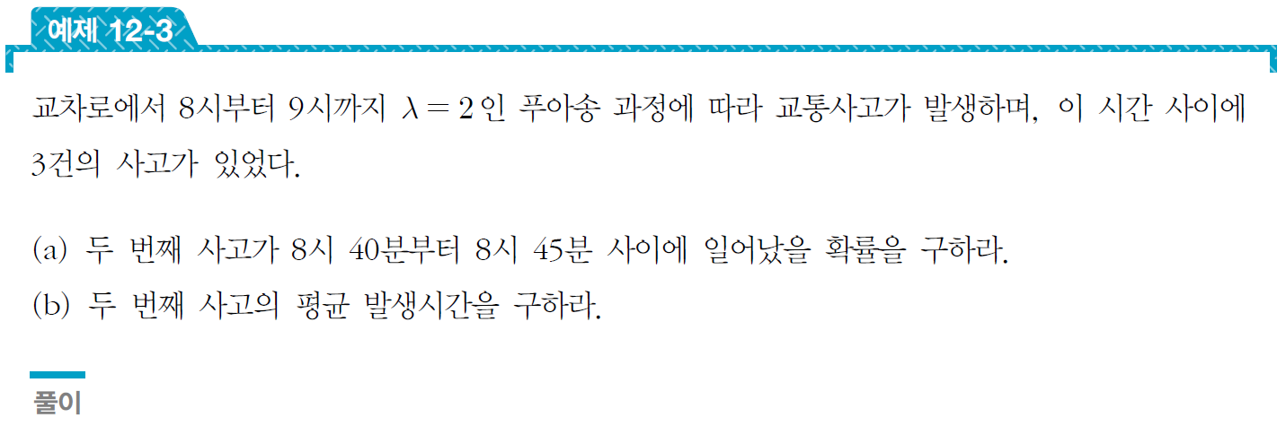
사건 발생시간의 분포
(a) 한 시간 사이에 3건의 교통사고가 있었다는 조건 아래서, 두 번째 사고의 발생시간 X의 조건부 분포함수 P(X ≤ x|N(1) = 3)을 구한다.
N(1) = 3인 조건 아래서 X ≤ x를 서로 배반인 다음 두 가지 경우로 나누어 생각할 수 있다.
사건 A : (0, x]에서 2건의 사고가 발생하고 (x, 1]에서 1건의 사고가 발생하는 경우 사건 B : (0, x]에서 3건의 사고가 발생하고 (x, 1]에서 사고가 발생하지 않는 경우
따라서 X의 조건부 분포함수는 다음과 같다.

Slide 32
사건 발생시간의 분포
한편 사건 A와 사건 B의 확률은 각각 다음과 같다.

Slide 33
사건 발생시간의 분포
또한 이므로 구하고자 하는 조건부 분포함수는 다음과 같다.
두 번째 사고가 8시 40분부터 8시 45분 사이에 일어났을 확률은 다음과 같다.

Slide 34
사건 발생시간의 분포
(2) 한 시간 사이에 3건의 교통사고가 있었다는 조건 아래서, 두 번째 사고의 발생시간 X의 조건부 분포함수가 F(x) = 3x² – 2x³이므로 X의 확률밀도함수는 다음과 같다.
f(x) = 6x(1 – x), 0 < x < 1
따라서 구하고자 하는 X의 평균은 다음과 같다.
그러므로 평균적으로 8시 30분에 두 번째 사고가 발생한다.

Slide 35
푸아송과정의 성질
중간도착시간 X_{n}은 모수 λ인 지수분포에 따르므로 X_{n} > t인 조건 아래서 X_{n} > t + x일 확률은 지수분포의 비기억성 성질에 의해 다음과 같다.
즉, n번째 사건이 시각 t까지 도착하지 않았다면, 추가적인 도착시간 X_{n} - t는 X_{n}과 동일한 지수분포에 따르는 것을 의미한다.
특히 시간 구간 [0, t]에서 정확히 한 사건이 발생했다는 조건 아래서, 이 사건이 발생할 때까지 경과시간 X₁의 조건부 분포함수는 다음과 같다.

Slide 36
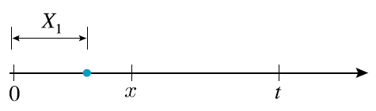
푸아송과정의 성질
사건 [X₁ < t, N(t) = 1]의 의미 : 시각 t까지 사건이 꼭 하나 발생하며, 특히 첫 번째 사건이 시각 x 이전에 발생한다.
따라서 [X₁ < t, N(t) = 1]은 사건 [one event in (0, x), no event in [x, t]]와 동치이다.
N(x) ~ P(λx), N(t - x) ~ P(λ(t – x))
이고 다음을 얻는다.

Slide 37
푸아송과정의 성질
[0, t]에서 한 사건이 발생했다는 조건 아래서, X₁의 확률밀도함수는 다음과 같은 균등분포를 이룬다.

Slide 38
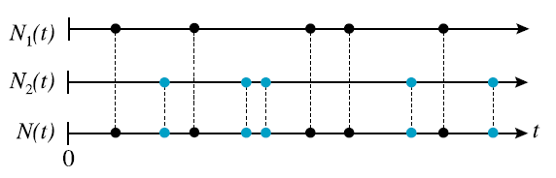
푸아송과정의 중첩과 분해
모수 μ와 λ인 푸아송분포에 따르는 독립인 두 확률변수 X와 Y에 대해 다음과 같다.
X + Y ~ P(μ+ λ)
N₁(t)와 N₂(t)가 독립이고, 비율 μ와 λ인 푸아송과정이면, N(t) = N₁(t) + N₂(t)는 비율 μ+ λ인 푸아송과정이며, 이것을 푸아송과정의 중첩^{superposition}이라 한다.
이때 푸아송과정 N(t)는 푸아송과정에 따라 서로 다른 두 신호체계가 중첩되는 경우에, 중첩된 신호체계도 푸아송과정에 따르는 것을 의미한다.

Slide 39
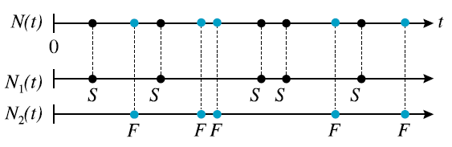
푸아송과정의 중첩과 분해
비율 λ로 도달하며 두 종류의 특성을 가진 사건으로 구성된 푸아송과정 N(t)에서 각 사건이 각각 p와 1 - p의 확률로 나타난다면, 푸아송과정을 확률 p인 사건의 확률과정 N₁(t)와 확률 1 - p인 사건의 확률과정 N₂(t)로 분해할 수 있다. 그리고 두 확률과정 N₁(t)와 N₂(t)는 각각 비율이 λp와 λ(1 – p)이고 독립인 푸아송과정이며, 이것을 푸아송과정의 분해^{decomposition}라고 한다.

Slide 40
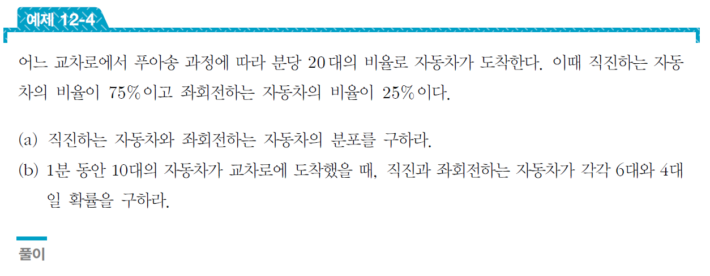
푸아송과정의 성질
(a) l = 20이고 직진하는 자동차의 비율이 75%이고 좌회전하는 자동차의 비율이 25%이므로 직진하는 자동차의 수는 N₁(t) ~ P(15t), 좌회전하는 자동차의 수는 N₂(t) ~ P(5t)이다.
(b) 1분 동안 교차로에 도착하는 자동차의 수는 N(t) ~ P(20)이고 N₁(1) ~ P(15), N₂(1) ~ P(5)이므로 구하고자 하는 확률은 다음과 같다.

Slide 41
푸아송과정의 성질
(b) 1분 동안 교차로에 도착하는 자동차의 수는 N(t) ~ P(20)이고 N₁(1) ~ P(15), N₂(1) ~ P(5)이므로 구하고자 하는 확률은 다음과 같다.

Slide 42
12.3 마코프 연쇄

Slide 43
마코프 연쇄의 정의
t₁ < t₂ < t₃ < … < t_{n} < t에 대하여 다음을 만족하는 확률과정 {X(t) : t ≥ 0}을 마코프과정^{Markov process}이라 한다.
마코프 연쇄^{Markov chain} : X₀, X₁, …, X_{n}이 주어진 조건 아래서 다음 조건부 확률을 만족하는 이산확률과정
{X_{n} : n = 0, 1, 2, …}

Slide 44
마코프 연쇄의 정의
X₀ = i₀, X₁ = i₁, …, X_{n-1} = i_{n-1} : 과거의 상태
X_{n} = i_{n} : n번째 시행 결과인 현재의 상태
X_{n+1} = i_{n+1} : n + 1번째 상태
P_{ij} = P(X_{n+1} = j|X_{n} = i) : 현재 i 상태에 머물고 있을 때, 다음 번 시행에서 j 상태에 있을 확률을 의미하며, 이 확률을 추이확률^{transition probability}이라 한다.
추이확률에 의한 다음 행렬을 마코프 행렬^{Markov matrix} 또는 추이행렬^{transition matrix}이라 한다.
상태
0
상태
1
상태
2
상태 0
상태 1
상태 2

Slide 45
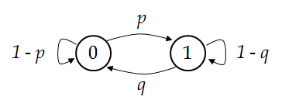
추이행렬 P의 특성
① 모든 i, j = 0, 1, 2, …에 대해 P_{ij} ≥ 0
②
예
간단한 마코프 연쇄는 상태가 두 개인 경우이다.
OFF인 상태에 있는 스위치가 1분 후에 ON 상태로 바뀔 확률이 p이고, ON 상태에 있는 스위치가 1분 후에 OFF 상태로 바뀔 확률이 q인 경우를 생각하자. 이때 OFF를 0, ON을 1로 나타내면 다음과 같은 연결망을 생각할 수 있다. OFF 상태에서 ON 상태로 바뀔 확률이 p이므로 1분 후에도 OFF 상태로 머무를 확률은 P₀₀ = 1 - p이다.

Slide 46
추이행렬 P의 특성
같은 방법으로,
ON인 상태에서 다시 ON 상태로 머무를 확률 : P₁₁ = 1 – q
OFF 상태에 있는 스위치가 1분 후에 ON 상태로 바뀔 확률 : P₀₁ = p
ON 상태에서 OFF 상태로 바뀔 확률 : P₁₀ = q

Slide 47
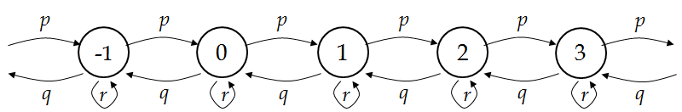
마코프 연쇄의 예
상태 i에서 그 다음에 i - 1, i, i + 1로 추이되는 마코프 연쇄를 취보^{random walk}라 한다. 이때 r + p + q = 1을 만족하는 음이 아닌 실수 r, p, q에 대하여 다음과 같은 추이행렬을 정의할 수 있다.
추이행렬 :

Slide 48
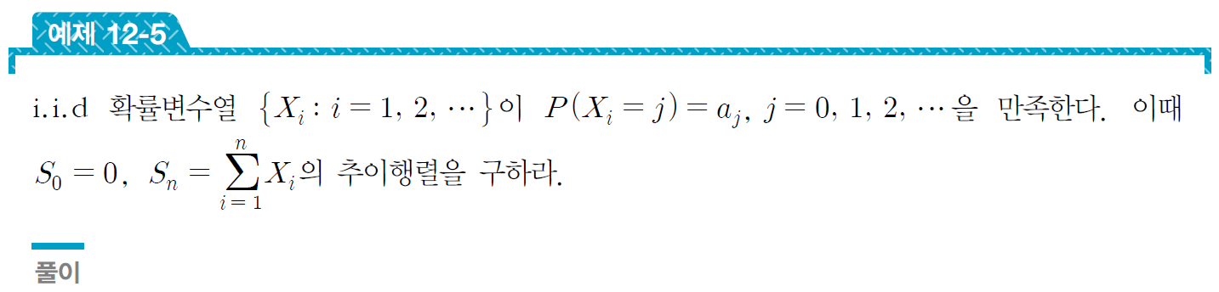
마코프 연쇄의 예
{X_{i} : i = 1, 2, …}가 i.i.d 확률변수이므로 X_{n+1}과 S_{n}은 독립이다. 따라서 다음 조건부 확률을 얻는다.

Slide 49
마코프 연쇄의 예
그러므로 구하고자 하는 추이행렬은 다음과 같다.

Slide 50

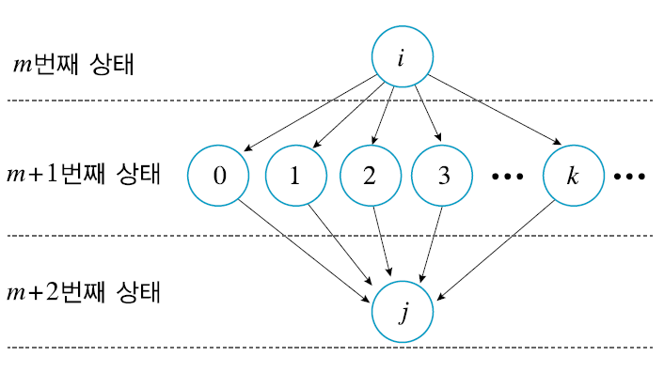
채프만-콜모고로프 방정식
m번째 시행에서 상태 i에 있는 대상이 n번 이동하여 상태 j에 머무를 확률 :
예
: m번째 시행에서 상태 i에 있는 대상이 m번째인 현 상태에서 m → m + 1 → m + 2와 같이 2번 이동하여 상태 j에 들어갈 확률
전확률 공식에 의해 은 다음과 같다.

Slide 51
채프만-콜모고로프 방정식
일반적으로 r + s = n인 음이 아닌 정수 r과 s에 대해 은 다음과 같다.

Slide 52
채프만-콜모고로프 방정식
음이 아닌 정수 정수 r과 s에 대해 다음 관계식을 얻는다. 이 식을 채프만-콜모고로프 방정식^{Chapman-Kolmogorov equation}이라 한다.
채프만-콜모고로프 방정식의 해석 :
처음 상태 i에서 출발하여 r + s번 이동한 후에 상태 j에 놓일 확률은 최초에 상태 i에서 출발하여 r번 이동한 후에 상태 k에 놓이고, 다시 s번 이동하여 상태 j에 놓일 확률과 같다.
일반적으로 처음 상태 i에서 출발하여 n번 이동한 후에 상태 j에 놓일 추이행렬을 P^{n}이라 하면 r + s번 이동한 추이행렬은 다음과 같이 표현할 수 있다.

Slide 53
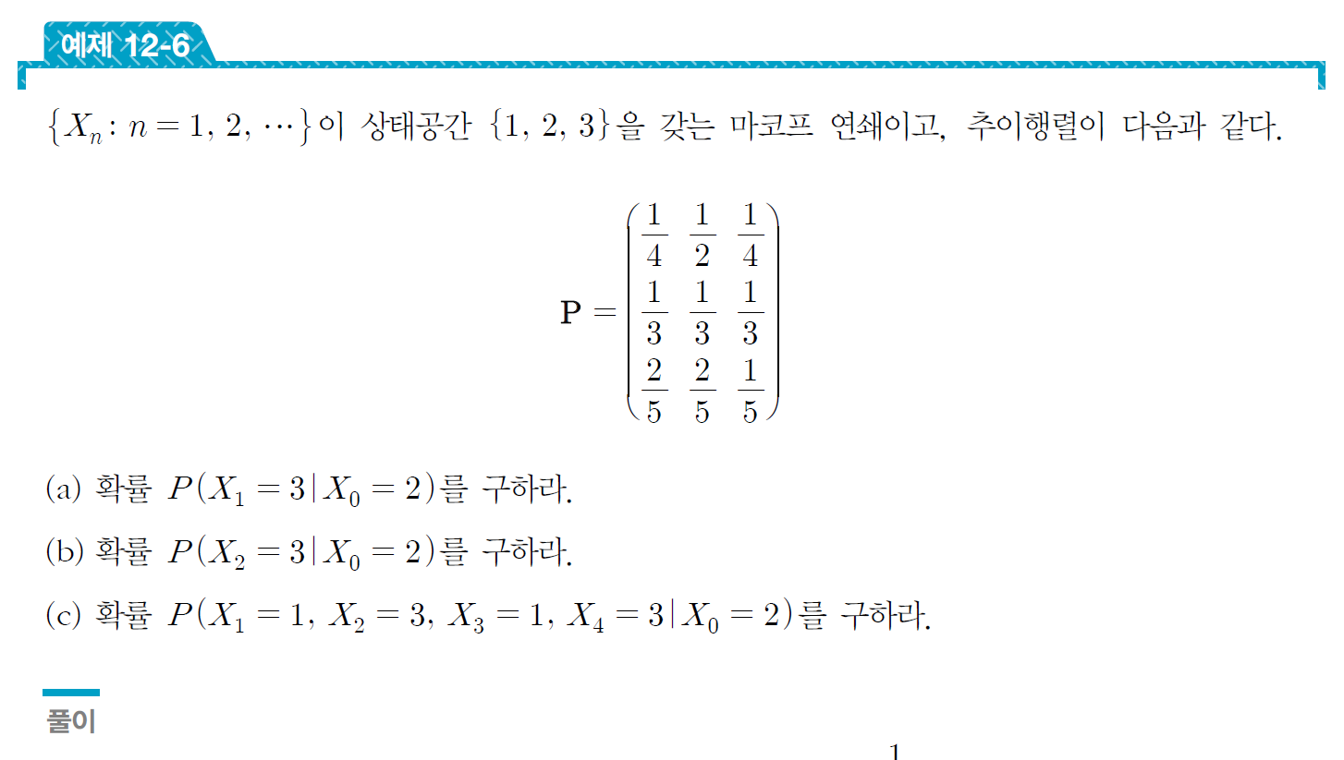
채프만-콜모고로프 방정식

Slide 54
채프만-콜모고로프 방정식
(a) 최초 상태 2에서 다음에 상태 3에 놓일 확률이므로 이다.
(b) 두 번 이동한 추이행렬은 다음과 같다.
그러므로 최초 상태 2에서 두 번 이동하여 상태 3에 놓일 확률 :

Slide 55
채프만-콜모고로프 방정식
(c) 구하고자 하는 확률은 다음과 같다.

Slide 56
채프만-콜모고로프 방정식
일반적으로
마코프 연쇄에서 최초에 상태 j에 머무를 확률을 π_{j}로 나타낸다. 즉, P(X₀ = j) = π_{j}로 나타내며, n번 이동하여 상태 i에 놓일 확률 은 다음과 같다.

Slide 57
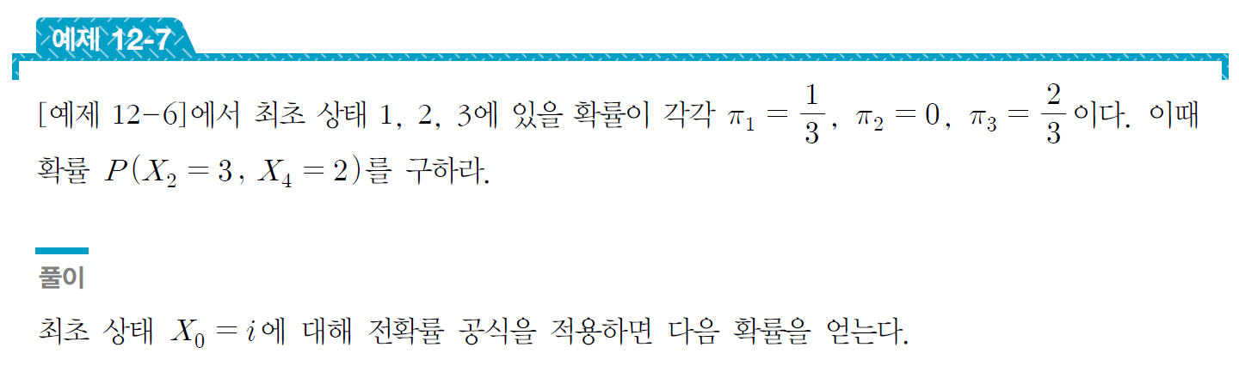
채프만-콜모고로프 방정식

Slide 58
상태의 분류
마코프 연쇄가 상태 i에서 n번 반복적으로 이동하여 상태 j로 이동할 수 있다면, 즉 어떤 음이 아닌 정수 n에 대하여 이면 상태 i는 상태 j로 도달가능^{accessible} 이라 하고, i ↔ j로 나타낸다.
상태 i와 상태 j가 서로 도달가능하면, 즉 이고 이면 두 상태는 상호도달가능^{communicate} 이라 하고, i ↔ j로 나타낸다.
- 상태 i는 자기 자신으로 항상 도달가능하고, 모든 n에 대하여 또는 이면 두 상태는 도달가능이 아니다.

Slide 59
상태공간의 동치관계
① i ↔ i이다. (반사성)
② i ↔ j이면 j ↔ i이다. (대칭성)
③ i ↔ j이고 j ↔ k이면 i ↔ k이다. (추이성)

Slide 60
상태공간의 동치관계
① i ↔ i이다. (반사성)
② i ↔ j이면 j ↔ i이다. (대칭성)
③ i ↔ j이고 j ↔ k이면 i ↔ k이다. (추이성)

Slide 61
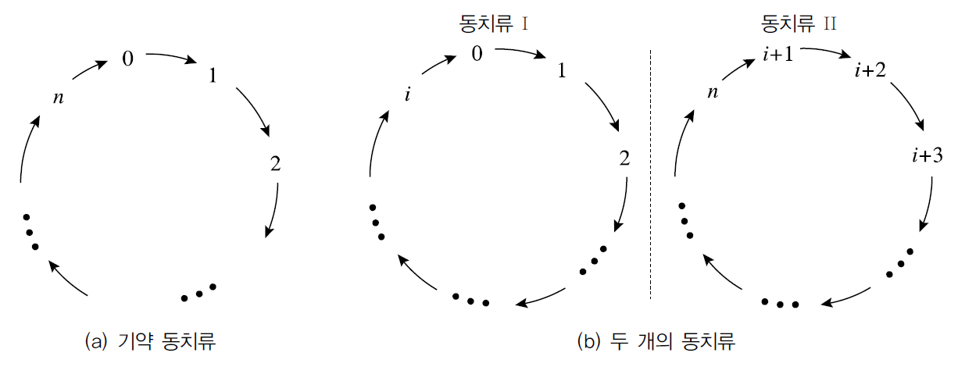
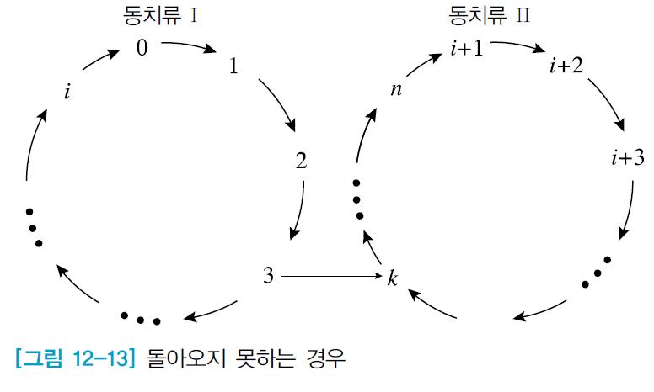
상태공간의 분류

Slide 62
상태공간의 분류
을 만족하는 모든 양의 정수 n의 최대공약수 d(i)를 상태 i의 주기^{period}라 하고 d(i) = 1인 상태 i를 비주기적^{aperiodic}이라 한다.
특히 이면, d(i) = 0으로 나타낸다.
상태 i와 상태 j가 서로 도달가능하면, 즉 i ↔ j이면 두 상태의 주기는 동일하다. 즉, d(i) = d(j)이다.

Slide 63
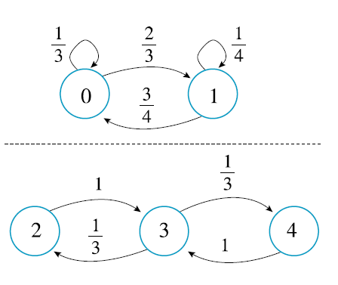
상태공간의 분류
예
상태공간이 {0, 1, 2, 3, 4}이고 추이행렬이 다음과 같은 마코프 연쇄를 생각하자.
이 마코프 연쇄는 두 종류의 동치류 {0, 1}과 {2, 3, 4}로 분리되는 상태공간을 갖는다. 그리고 d(0) = d(1) = 1이므로 동치류 {0, 1}은 비주기적이고, d(2) = d(3) = d(4) = 2이므로 동치류 {2, 3, 4}은 주기가 2이다.

Slide 64
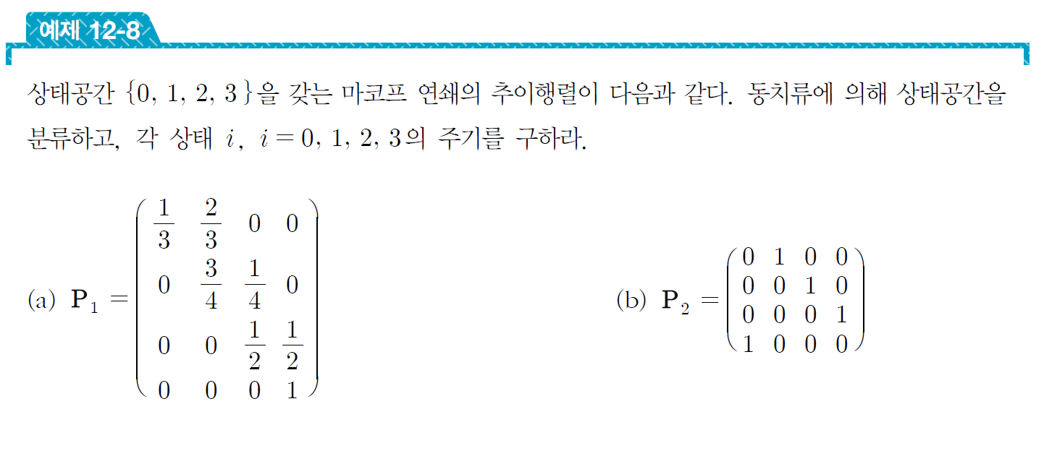

상태공간의 분류
(a) 주어진 마코프 연쇄의 상태 연결망을 그리면 다음과 같다.

Slide 65
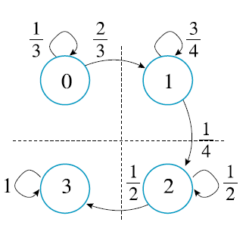
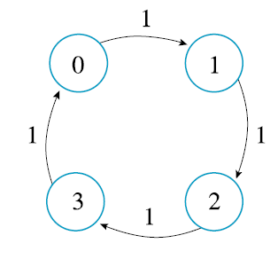
상태공간의 분류
따라서 상태공간은 각 상태로 주어진 네 종류의 동치류 {0}, {1}, {2}, {3}을 가지며, 각 상태 i, i = 0, 1, 2, 3에 대하여 을 만족하는 n은 n = 1뿐이다. 그러므로 각 상태 i의 주기는 1이다.
(b) 주어진 마코프 연쇄의 상태 연결망을 그리면 다음과 같다.
따라서 상태공간은 기약동치류이고, 각 상태 i, i = 0, 1, 2, 3은 꼭 4번씩 이동해야만 본래의 상태 i로 되돌아온다. 따라서 각 상태의 주기는 d(i) = 4, i = 0, 1, 2, 3이다.

Slide 66
재귀적 상태와 일시적 상태
상태 i와 j에 대하여 다음 확률을 정의하자.
의 의미 : 최초 상태 i에서 시작하여 n번 이동하여 처음으로 상태 j에 들어갈 확률
상태 i에서 시작하여 상태 j에 놓이는 모든 경우의 확률, 즉 모든 자연수 n에 대하여
의 합을 다음과 같이 정의하자.
f_{ii} = 1이면 상태 i는 재귀적^{recurrent} 이라 하고, f_{ii} < 1이면 상태 i는 일시적^{transient} 이라 한다. 즉, 상태 i가 재귀적이라 함은 상태 i에서 시작하여 유한 번 이동 한 후에 언젠가는 다시 상태 i에 되돌아오는 것을 의미한다.

Slide 67
재귀적 상태와 일시적 상태
상태 i가 재귀적일 필요충분조건은 다음과 같다.(증명은 생략함)
상호 도달 가능한 상태 i와 j에 대하여 다음이 성립한다.
① i ↔ j이고 상태 i가 재귀적이면 상태 j도 재귀적이다.
② i ↔ j 이고 상태 i가 일시적이면 상태 j도 일시적이다.

Slide 68
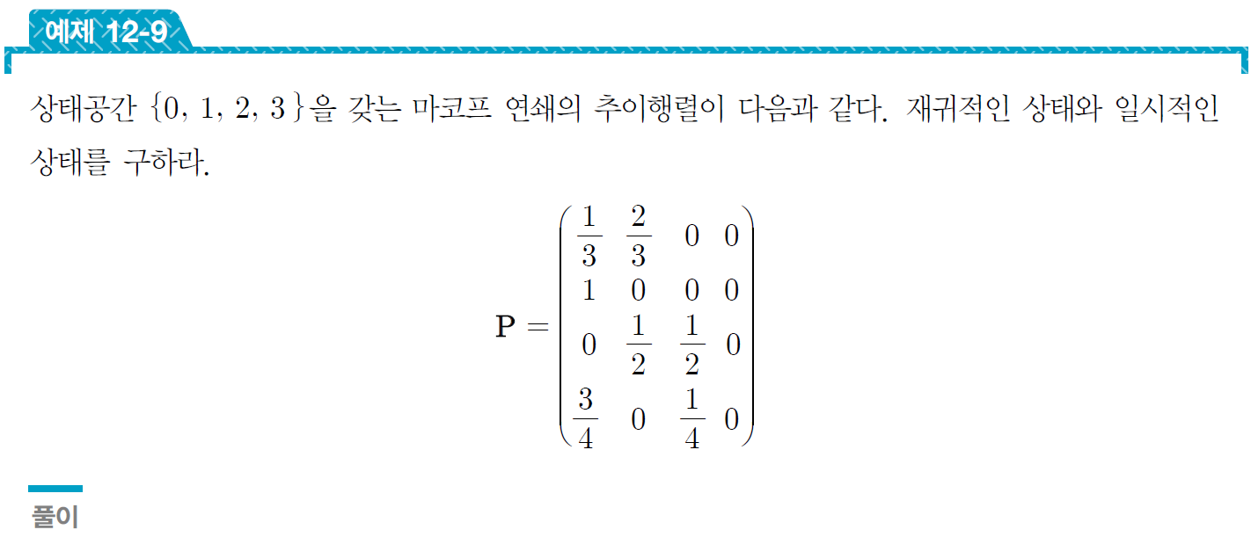
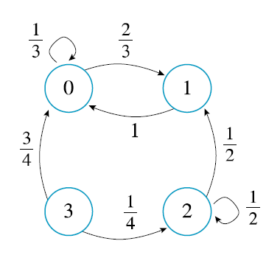
재귀적 상태와 일시적 상태
(a) 주어진 마코프 연쇄의 상태 연결망을 그리면 다음과 같다.

Slide 69
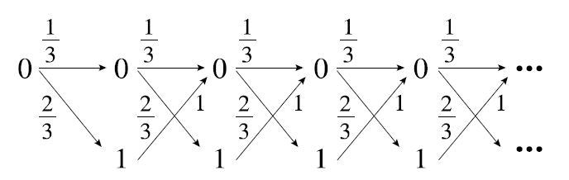
재귀적 상태와 일시적 상태
이 상태 연결망에 따라 상태 0에 대한 수형도를 그리면 다음과 같다.
따라서 상태 0에서 출발하여 처음으로 제자리에 다시 돌아오는 확률은 다음과 같다.
그러면 이므로 상태 0은 재귀적이다.

Slide 70
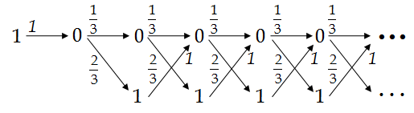
재귀적 상태와 일시적 상태
상태 1에 대한 수형도를 그리면 다음과 같다.
따라서 상태 1에서 출발하여 처음으로 제자리에 다시 돌아오는 확률은 다음과 같다.

Slide 71
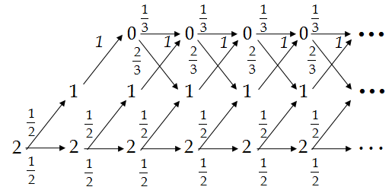
재귀적 상태와 일시적 상태
그러면 f₁₁ = 1이므로 상태 1은 재귀적이다.
상태 2에 대한 수형도를 그리면 다음과 같다.

Slide 72
재귀적 상태와 일시적 상태
따라서 상태 2에서 출발하여 처음으로 제자리에 다시 돌아오는 확률은 다음과 같다.
그러면 이므로 상태 2는 일시적이다.

Slide 73
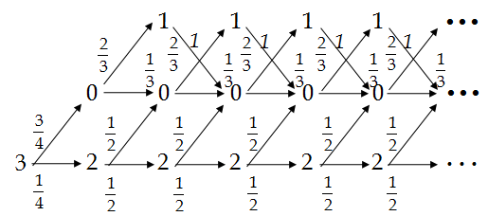
재귀적 상태와 일시적 상태
상태 3에 대한 수형도를 그리면 다음과 같다.
따라서 이고, f₃₃ = 0이므로 상태 3은 일시적이다.

